Slide 1
Santificarci Chiesa
Chiara Lubich
25 septembre 1970

Slide 2
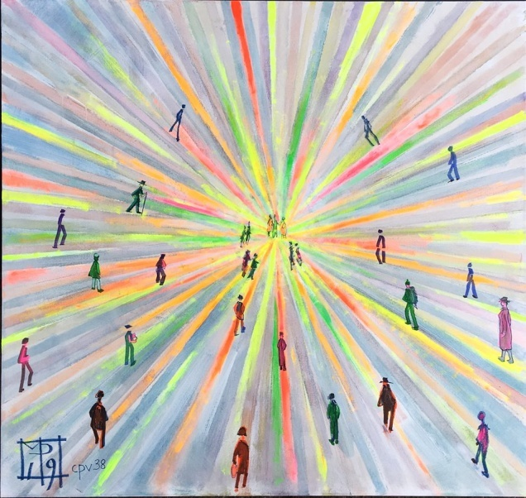
Come è facile costatare, si sta facendo
strada in mezzo ai cristiani il desiderio profondo, l’urgenza – vorrei dire –
di servire la Chiesa, ma non tanto
e non solo in modo esterno e materiale,
quanto piuttosto in
maniera diversa, più
consona alla loro fede,
più essenziale.

Slide 3
Si avverte che, specie fra i laici,
il modo di farsi santi, così
come è stato concepito finora,
è poco sentito,
anzi a volte
è considerato
superato.

Slide 4
Lo stile di santità del cristiano
d’oggi va oltre quello di
una perfezione cercata
individualmente,
e si esprime spesso così:
vogliamo farci santi
insieme.

Slide 5
Desideriamo
una santità
collettiva.

Slide 6
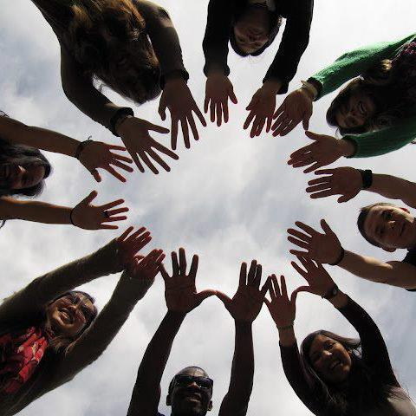
Così si vanno formando qua e là gruppi di cristiani impegnati, che, uniti, tendono a Dio.

Slide 7
Ebbene, ci sembra che sia Dio
a volere ciò...
purché il tutto abbia
un timbro ampio,
un respiro
ecclesiale,
l’amorosa unità
con la gerarchia.

Slide 8
Il volto della Chiesa,
qui trasparente di luce,
lì offuscato da ombre,
deve riflettersi
in ogni cristiano,
in ogni gruppo
di cristiani.

Slide 9
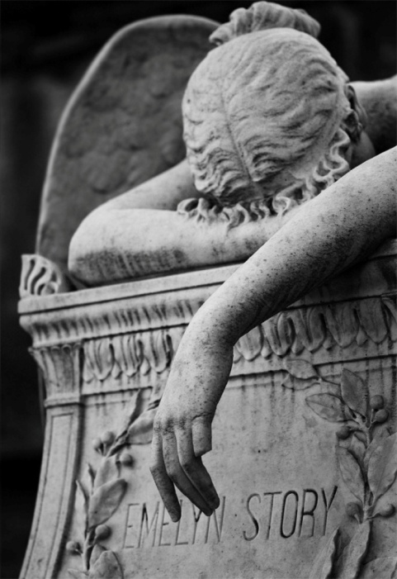
Il che significa che dobbiamo
sentire nostre ...
non solo tutte le gioie della Chiesa,
le sue speranze, le sue sempre
nuove fioriture,
le sue conquiste,
ma soprattutto
sentire nostri
tutti i suoi dolori.

Slide 10
il dolore della non piena
comunione tra le Chiese,
quello lancinante
di dolorose situazioni
di contestazioni
negative...

Slide 11
quello della minaccia
di scalzare tesori secolari...

Slide 12
Quello angoscioso dei tanti
che rinnegano
o non accettano
il messaggio che
Dio annuncia al
mondo per la sua
salvezza.

Slide 13
In tutte queste ambasce,
soprattutto in quelle spirituali,
la Chiesa che soffre appare
come il Crocifisso dei nostri
tempi che grida:
«Dio mio, Dio mio,
perché mi hai
abbandonato?».

Slide 14
Tempo fa sono stata alla Verna.
Vi ho meditato l’eccezionale
dono delle stigmate che Dio ha
fatto a Francesco, a suggello
della sua imitazione di Cristo,
del suo essere cristiano.

Slide 15
Ho pensato che tutti i veri
cristiani dovrebbero essere
degli stigmatizzati,
non già nel senso
straordinario
ed esterno,
ma spirituale.

Slide 16
E mi è parso di capire che
le stigmate del cristiano
dei nostri giorni
sono appunto
le misteriose
ma reali piaghe
della Chiesa
di oggi.

Slide 17
Se la carità di Cristo non è
così dilatata da provare in noi
il dolore di queste piaghe,
non siamo
come Dio
oggi ci vuole.

Slide 18
In questo tempo non è
sufficiente una santità
solo individuale,
e nemmeno una
comunitaria,
ma chiusa.

Slide 19
Occorre sentire in noi
i sentimenti di dolore
e anche di gioia
che Cristo
nella sua Sposa
oggi sente.

Slide 20
Occorre
santificarci
Chiesa…

Slide 21
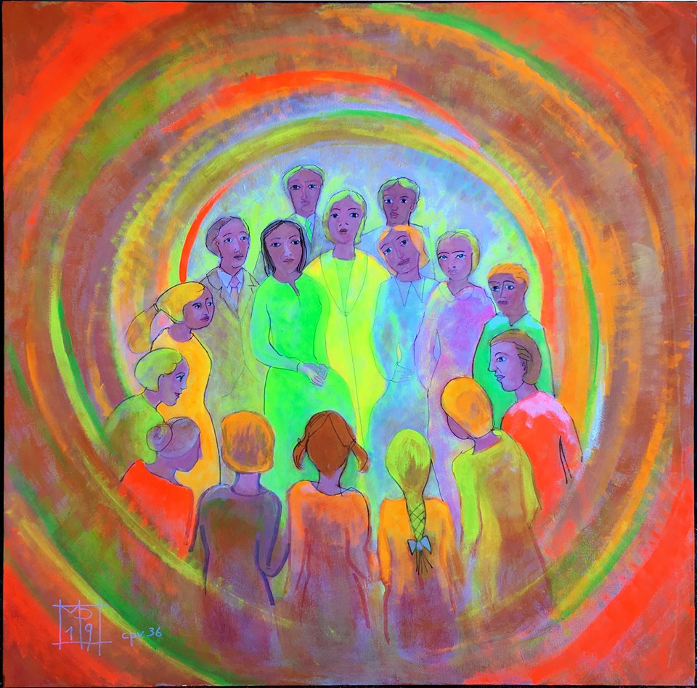
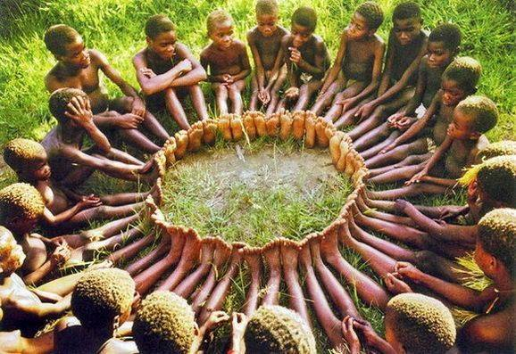
Vivere una santità collettiva

